Slide 1
SÍNDROME DE NÁUSEAS Y VÓMITOS CRÓNICOS
Carlos Galers Román R4 MFYC

Slide 2
ÍNDICE
Trastornos con nauseas y vomitos
sd de nauseas y vomitos cronicos
sd de vomitos ciclicos
Algoritmo diagnóstico
Tratamiento
Conclusiones

Slide 3
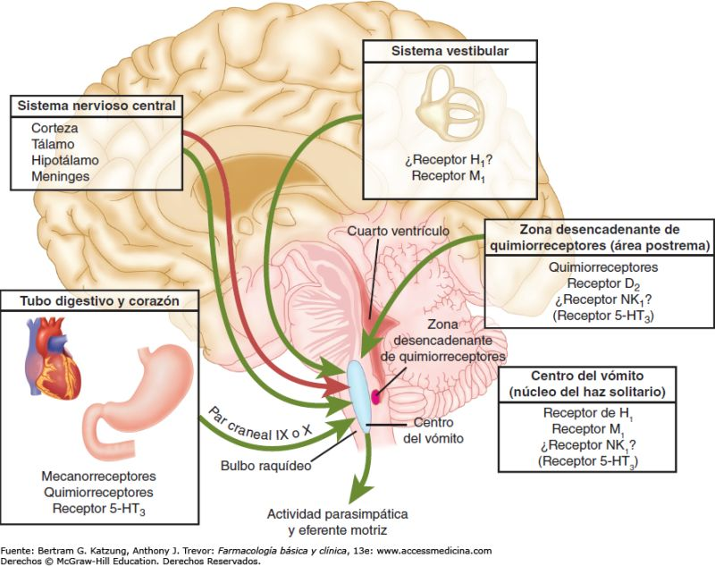
DISAUTONOMÍA INTESTINO CEREBRO
La disautonomía intestino-cerebro se refiere a un trastorno de la función del sistema nervioso autónomo que afecta la regulación y comunicación entre el tracto gastrointestinal (intestino) y el cerebro, lo que puede producir síntomas digestivos (como náuseas y vómitos) sin una causa orgánica detectable.

Slide 4

TRASTORNOS CON NÁUSEAS Y VÓMITOS
Las náuseas son un síntoma subjetivo que se puede definir como una sensación desagradable de malestar con un inminente deseo de vomitar acompañándose o no del vómito.
Es un motivo muy frecuente de consulta en AP y urgencias
Por lo general suelen ser parte de un cuadro clínico transitorio pero hay casos en los que no es así.
Es un sd que constituye un diagnóstico de exclusión por lo que hay que descartar organicidad y otras causas antes.

Slide 5
DEFINICIÓN
 | VÓMITO | REGURGITACIÓN | RUMIACIÓN
ORIGEN | Estómago | Estómago/Esófago | Estómago
CONTENIDO | Alimento o secreciones | Alimento o secreciones | Alimento
NÁUSEAS | Sí | NO | NO
RELACIÓN CON LA COMIDA | Ayuno o postprandial | Ayuno o postprandial | Postprandial
RE-DEGLUCIÓN | no | Raro | Frecuente
MECANISMO | Reflejo | Pasivo | Conductual
Notes:
Concepto
Definición
Vómito
Expulsión violenta del contenido del estómago a través de la boca, con contracción abdominal.
Regurgitación
Paso del contenido del esófago o estómago hacia la boca sin contracción abdominal.
Rumiación
Regurgitación recurrente de los alimentos recientemente ingeridos, seguida de deglución o expulsión.

Slide 6
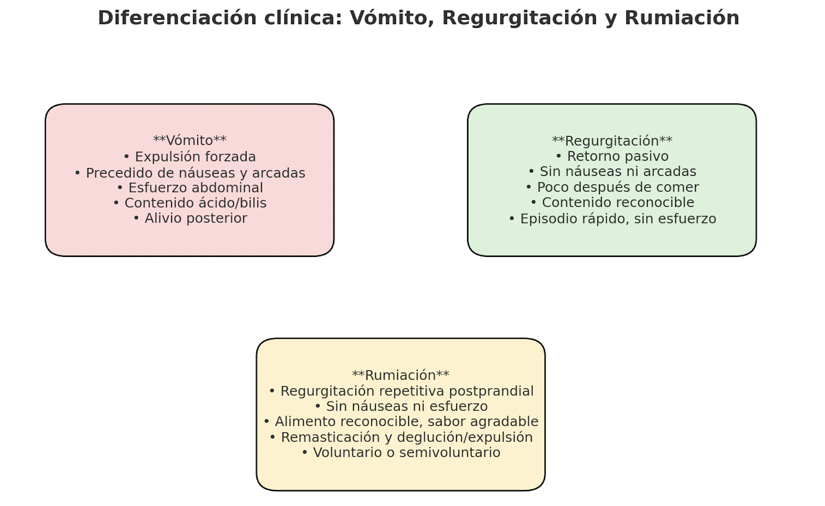
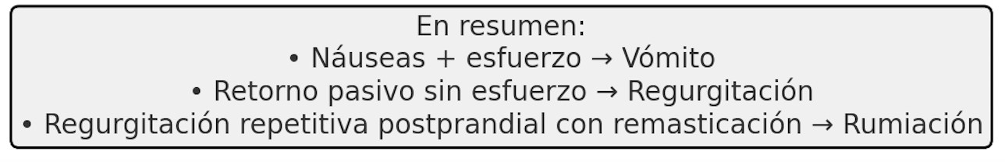
DIFERENCIAS VÓMITO/REGURGITACIÓN/RUMIACIÓN
Notes:
A una persona que p`resenta sintomas de rumiacion le preguntas si lo puedde volver a deglutir y te diria que si

Slide 7
TRASTORNOS CON NÁUSEAS Y VÓMITOS
 | Definición | Uso principal
Clínica general (manuales, práctica médica) | Persistencia de náuseas y/o vómitos durante > 4 semanas de forma continua o recurrente. | Identificación inicial de casos “crónicos” en la práctica clínica.
Criterios Rome IV / Guía Europea UEG–ESNM 2025 | Episodios de vómitos ≥ 1 vez por semana, con o sin náuseas, durante ≥ 3 meses, con inicio ≥ 6 meses antes del diagnóstico. | Investigación y clasificación estandarizada en trastornos funcionales de la interacción intestino-cerebro (CNVS, vómitos cíclicos, hiperémesis cannabinoide, etc.).
Notes:
en lineas generales el sd de vomitos es un diagnostico de exclusion que se considera en pacinetes qujer presenten sintomas de mas de 4 semanas de evolucion

Slide 8
Síndrome de náuseas y vómitos crónicos
El diagnóstico requiere de la presencia de los siguientes criterios:
• Náuseas molestas (que afecten a la actividad diaria) durante, al menos, un día a la semana y/o presentar uno o más episodios de vómitos a la semana.
• Se excluyen la regurgitación, el síndrome de rumiación, los trastornos alimenticios y los vómitos autoinducidos.
• Que no haya evidencia de enfermedades orgánicas, sistémicas o metabólicas que puedan explicar los síntomas en las pruebas de rutina (incluyendo la endoscopia digestiva alta).
• Durante al menos tres meses, con inicio de los síntomas al menos seis meses antes del diagnóstico.

Slide 9
Síndrome de vómitos cíclicos
El diagnóstico requiere:
Episodios estereotipados de vómitos de inicio agudo y duración menor de una semana.
Frecuencia mínima:
  ≥ 3 episodios en el último año,
  y ≥ 2 episodios en los últimos 6 meses,
  con al menos una semana de intervalo entre episodios.
Ausencia de vómitos entre episodios, aunque pueden presentarse síntomas más leves (náuseas, malestar).
Los criterios deben cumplirse durante los últimos 3 meses, con inicio ≥ 6 meses antes del diagnóstico.
Episodios de náuseas y vómitos graves separados por intervalos asintomáticos.
Diagnóstico de exclusión.
Afecta al 0,1–2% de la población adulta. La prevalencia en niños es del 0,2–6,2%.
Relacionado con trastornos neurológicos (migraña).
Notes:
aunque es una entidad mas común en niños, cada vez se da más en adultos

Slide 10
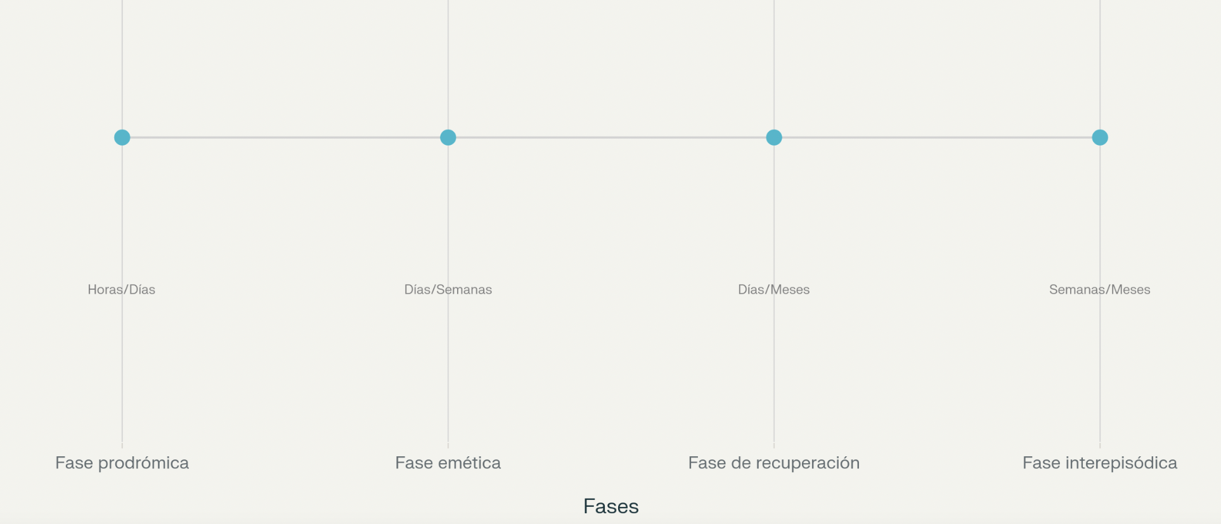
Síndrome de vómitos cíclicos

Slide 11
DIFERENCIAS VÓMITOS CRÓNICOS VS VÓMITOS CÍCLICOS
 | Síndrome de vómitos cíclicos (CVS) | Síndrome de vómitos crónicos (CNS
Duración de los episodios | <7 dias, inicio agudo | >4 semanas
Patrón | cíclico, estereotipado, fases bien definidas (prodromal, emética, recuperación, asintomático) | No cíclico, sin fases ni intervalos asintomáticos
Intervalos | Asintomáticos o con síntomas leves | No hay intervalos, síntomas diarios o casi diarios
síntomas asociados | asociados a migraña | trastornos psq

Slide 12
VÓMITOS CRÓNICOS/CAUSAS A EXCLUIR
1. Trastornos endocrino-metabólicos
Ejemplo: debemos excluir EMBARAZO en mujeres en edad fértil.
Otros: cetoacidosis diabética, uremia, hipertiroidismo, trastornos suprarrenales, trastornos paratiroideos y síndromes paraneoplásicos.
Se deben solicitar analítica sanguínea con perfil tiroideo (TSH y T4) y otros parámetros bioquímicos: glucosa, creatinina, calcio y fosfato, hormona paratiroidea y nitrógeno ureico en sangre.

Slide 13
VÓMITOS CRÓNICOS/CAUSAS A EXCLUIR
2. Inflamación de la mucosa gastrointestinal
Causada por infecciones / enfermedad autoinmune / fármacos.
La presentación de antígenos induce a la activación inmunitaria intestinal con cambios inflamatorios que pueden provocar alteraciones neuronales funcionales o estructurales, con hipersensibilidad intestinal o disfunción motora.
Aproximadamente el 9% de los pacientes con Covid-19 experimentan náuseas o vómitos.

Slide 14
VÓMITOS CRÓNICOS/CAUSAS A EXCLUIR
3. Obstrucción gastrointestinal
  Puede acompañarse de distensión abdominal y dolor abdominal cólico.
  Los vómitos cesan en ayunas.
  Factores de riesgo / Contextos clínicos:
    Enfermedad inflamatoria intestinal → descartar estenosis en enfermedad de Crohn con patrón estenosante.
    Antecedentes de cirugía abdominal o pélvica → adherencias.
    Radioterapia abdominopélvica → enteritis por radioterapia.
Diagnóstico:
  Pruebas radiológicas iniciales (Rx, TC, RM).
  En obstrucciones de bajo grado puede no haber hallazgos → se recomienda RM o enterografía por TC con contraste oral para detectar obstrucciones intermitentes o leves.

Slide 15
VÓMITOS CRÓNICOS/CAUSAS A EXCLUIR
4. Fármacos
Actúan por:
Estimulación directa de los quimiorreceptores del área trigger.
Inhibición de la motilidad gastrointestinal (especialmente el vaciamiento gástrico).
Agonistas dopaminérgicos (ej. ropinirol en Parkinson).
Opioides (retardan el vaciamiento gástrico + hipomotilidad intestinal).
Agonistas GLP-1 (para DM/obesidad, retrasan el vaciamiento gástrico).

Slide 16
VÓMITOS CRÓNICOS/CAUSAS A EXCLUIR
5. Lesiones del nervio vago
Después de intervenciones pulmonares, cardíacas o abdominales, con pérdida de la relajación fúndica y pilórica, y reducción de las contracciones antrales.

Slide 17
VÓMITOS CRÓNICOS/CAUSAS A EXCLUIR
6. Disautonomía
Otros síntomas sugestivos: hipotensión ortostática y anomalías de la sudoración.
Ejemplo: el síndrome de taquicardia ortostática postural (POTS) presenta vaciamiento gástrico anormal.
La disfunción parasimpática se asociaba con síntomas más graves y con vaciamiento gástrico retardado.
7. Trastornos vestibulares
Se acompañan de mareos y/o vértigo, dolor de cabeza, pérdida de audición, tinnitus, alteración de la visión, debilidad focal y dificultad para caminar.
8. Trastornos del sistema nervioso central
Hipertensión intracraneal: dolor de cabeza, trastornos visuales, vértigo, tinnitus, rigidez de cuello y/o déficit neurológico focal.

Slide 18
VÓMITOS CRÓNICOS/CAUSAS A EXCLUIR
9. Trastornos psiquiátricos
Ansiedad, depresión, trastornos de la conducta alimentaria.
El vómito puede ser un acto purgativo.
El vaciamiento gástrico está retardado en un 40% de los pacientes con TCA, mejorando con la restauración del peso.
10. Causas oncológicas / bioquímicas / iatrogénicas
Oncológicas: quimioterapia y radioterapia.
Fármacos: opioides, antidepresivos, antibióticos.
Bioquímica: toxinas derivadas de isquemia o infección intestinal, insuficiencia renal/hepática con trastornos metabólicos, hiponatremia, hipercalcemia.
Alteración del vaciamiento gástrico: fármacos, ascitis, infiltración tumoral.
Alteración del tránsito intestinal: obstrucción GI, enteritis.
Causas craneales: tumor, hemorragia intracraneal.

Slide 19
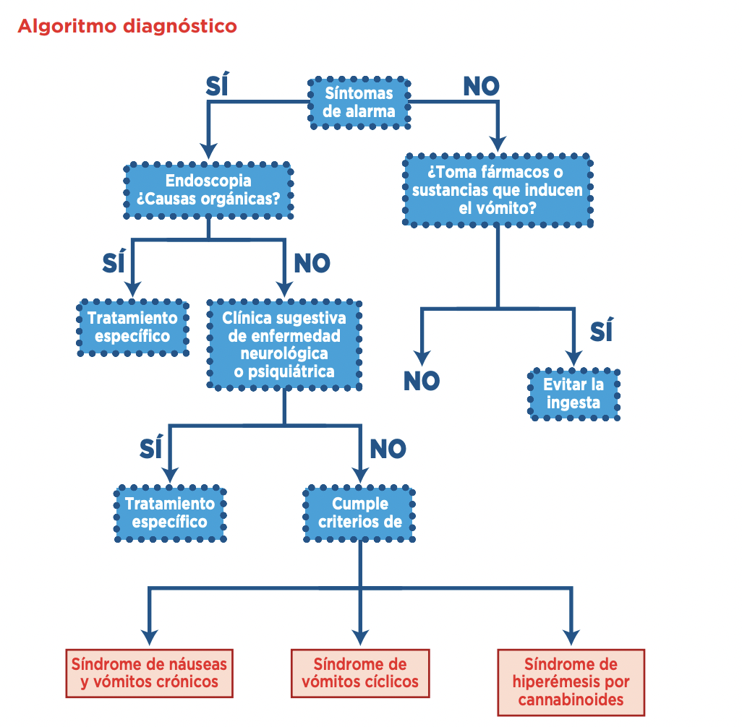
CÓMO PROCEDER

Slide 20
TTO SD VÓMITOS CÍCLICOS
Fase prodrómica | Fase de vómitos | Fase de recuperación | Fase interepisódica.
Náuseas, sudoración, irritabilidad, dolor abdominal, astenia | Náuseas y vómitos ± dolor abdominal, anorexia, cefalea. | Resolución de los síntomas. | Asintomático
Tratamiento abortivo: Benzodiacepinas (BZD) Metoclopramida Triptanes | Tratamiento abortivo y de soporte: Hidratación Analgesia AntagonistasD₂(clorpromazina,haloperidol) |  | Evitar desencadenantes Abordar trastornos psicológicos Primera línea: Amitriptilina
Notes:
Aunque es mas frecunete en niños cada vex se diagnostica mas en adultos

Slide 21
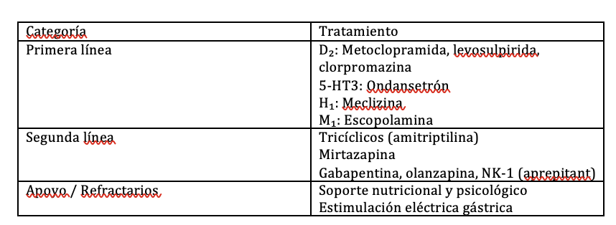
TRATAMIENTO DE VÓMITOS CRÓNICOS

Slide 22
CONCLUSIONES
Importancia de la anamnesis, identificando factores desencadenantes, síntomas asociados y signos de alarma.
Es necesario descartar causas orgánicas, metabólicas, neurológicas y farmacológicas antes de considerar un trastorno del eje cerebro-intestino.
Se propone la presentación de un enfoque sistemático para el diagnóstico y el manejo.
Se destaca la necesidad de un abordaje multidisciplinar, que incluya apoyo psicológico y nutricional, dada la complejidad y el impacto en la calidad de vida.

Slide 23
BIBLIOGRAFÍA
alagelada C, Keller J, Sifrim D, Serra J, Tack J, Mulak A, Stengel A, Aguilar A, Drewes AM, Josefsson A, Bonaz B, Dumitrascu D, Keszthelyi D, Barba E, Carbone F, Zerbib F, Marchegiani G, Hauser G, Gourcerol G, Tornblom H, Hammer H, Aziz I, Matic JR, Mendive J, Nikaki K, Wauters L, Alcalá-González LG, Waluga M, Jinga M, Corsetti M, Rommel N, Shidrawi R, De Giorgio R, Kadirkamanathan S, Surdea-Blaga T. European Guideline on Chronic Nausea and Vomiting-A UEG and ESNM Consensus for Clinical Management. United European Gastroenterol J. 2025 Apr;13(3):427-471. doi: 10.1002/ueg2.12711. Epub 2025 Jan 4. PMID: 39754724; PMCID: PMC11999049.
Katzung B, Masters S, Trevor A. Basic and clinical Pharmacology. 2012, 12th Edition.
Berl, S., Dawkins, A. & DiSantis, D. The small bowel feces sign. Abdom Radiol 41, 794–795 (2016).
Gopireddy DR, Soule E, Arif-Tiwari H, Sharma S, Kanmaniraja D, Jain K, et al. Spectrum of CT findings related to bowel adhesions without bowel obstruction: A comprehensive imaging review. J Clin Imaging Sci 2020;10:80.
Jiménez-Castillo RA. Cannabinoid hyperemesis syndrome: a review. Revista de Gastroenterología de México. 2025; 9 (2): 214-226

Slide 24
Categoría | Detalles Clínicos y Terapéuticos
Criterios diagnósticos | - Episodios ≥ 1/semana durante 3 meses - Inicio ≥ 6 meses antes del diagnóstico - No presenta intervalos libres de síntomas
Factores asociados | - Edad joven - Dispepsia funcional - Síndrome de intestino irritable (SII)
Tratamiento agudo (fase emética) | Primera línea: – Antagonistas H₁: meclizina 25-50 mg VO c/6-8 h – Antagonistas M₁: escopolamina 0.3-0.6 mg SC/IM c/6-8 h – Antagonistas D₂: metoclopramida 10 mg IV/VO c/8 h, levogastrol 25 mg c/8 h, clorpromazina 25 mg c/8 h Segunda línea: – Antagonistas 5-HT₃: ondansetrón 4-8 mg IV/VO c/8 h – Antidepresivos tricíclicos: amitriptilina 25-50 mg/día – Mirtazapina 15-30 mg VO nocturno – Gabapentina 300-600 mg c/8 h – Olanzapina 2.5-5 mg c/12 h – Antagonistas NK₁: aprepitant 125 mg día 1, luego 80 mg
Tratamiento profiláctico | Profilaxis continua: – Antagonistas D₂ de mantenimiento: metoclopramida 5-10 mg c/12 h o domperidona 10 mg c/8 h – Amitriptilina 25-75 mg/día – Mirtazapina 15-30 mg VO nocturno – Gabapentina 300-900 mg/día dividido Casos refractarios: – Estimulación gástrica eléctrica (marcapasos gástrico)
Medidas de soporte | – Evaluación de gastroparesia (gammagrafía de vaciamiento gástrico) – Corrección de factores desencadenantes (estrés, fármacos) – Soporte nutricional (suplementos, nutrición enteral) – Manejo multidisciplinario (gastroenterólogo, nutricionista, psicólogo) – Hidratación IV durante crisis, mantenimiento oral

Slide 25
Síndrome | Características Clínicas | Tratamiento Agudo (Fase Emética) | Tratamiento Profiláctico | Medidas de Soporte
Síndrome de Vómitos Crónicos | • Episodios ≥1/semana durante 3 meses • Inicio ≥6 meses antes diagnóstico • Factores asociados: edad joven, dispepsia, SII • No presenta intervalos libres | Primera línea: • Antagonistas H₁ (meclizina) • Antagonistas M₁ (escopolamina) • Antagonistas D₂ (metoclopramida 10 mg c/8h, levogastrol, clorpromazina) Segunda línea: • Antagonistas 5HT₃ (ondansetrón) • Antidepresivos tricíclicos • Mirtazapina • Gabapentina • Olanzapina • Antagonistas NK₁ (aprepitant) | Profilaxis continua: • Antagonistas D₂ de mantenimiento • Antidepresivos tricíclicos • Mirtazapina • Gabapentina Casos refractarios: • Estimulación gástrica eléctrica | • Evaluación de gastroparesia • Corrección factores desencadenantes • Soporte nutricional • Manejo multidisciplinario
Síndrome de Vómitos Cíclicos | Fases diferenciadas: • Prodrómica (30-90 min): náuseas, sudor, irritabilidad • Emética (<1 semana): vómitos intensos • Recuperación (días) • Interepis ódica (semanas-meses): asintomático • Relacionado con migraña | Fase prodrómica: • Lorazepam 0.05-0.1 mg/kg • Sumatriptán subcutáneo/nasal • Ondansetrón 8 mg IV Fase emética: • Ondansetrón 0.15-0.3 mg/kg IV • Lorazepam 0.05-1 mg/kg • Clorpromazina 25 mg/8h • Haloperidol si refractario • Ambiente tranquilo y oscuro | Primera línea: • Amitriptilina 50 mg/día (adultos) • Ciproheptadina 0.25-0.5 mg/kg/día (<5 años) Segunda línea: • Propranolol 0.6-1.5 mg/kg/día • Topiramato 25-100 mg/día • Levetiracetam 1000 mg/día • Valproato Refractarios: • Aprepitant 125 mg 2x/semana • Coenzima Q10 | • Hidratación IV intensiva • Control de desencadenantes • Patrones sueño regulares • Evitar ayuno prolongado • Soporte psicológico • Analgesia (ketorolaco)
Síndrome de Hiperémesis Cannabinoide | Criterios diagnósticos: • ≥3 episodios vómitos/año • Consumo cannabis >4 días/semana durante >1 año • Resolución con abstinencia >6 meses • Baños compulsivos agua caliente • Fases: prodrómica, emética, recuperación | Primera línea: • Haloperidol 2.5-5 mg IV/VO • Lorazepam 0.5-2 mg IV • Duchas/baños calientes Terapia tópica: • Capsaicina 0.025-0.1% tópica • Aplicar abdomen/brazos 3-4x/día Evitar: • Opioides (empeoran síntomas) Refractarios: • Droperidol • Ondansetrón + haloperidol | Tratamiento definitivo: • Abstinencia total cannabis • Único tratamiento efectivo Soporte abstinencia: • Amitriptilina para síntomas retirada • Antidepresivos para ansiedad • Seguimiento psicológico | • Hidratación IV + electrolitos • Activación TRPV1 con calor • Evitar desencadenantes • Educación sobre abstinencia • Vigilancia complicaciones • Soporte nutricional

Slide 26
TRATAMIENTO
Síndrome | Características Clínicas | Tratamiento Agudo (Fase Emética) | Tratamiento Profiláctico | Medidas de Soporte
Síndrome de Vómitos Crónicos | • Episodios ≥1/semana durante 3 meses • Inicio ≥6 meses antes diagnóstico • Factores asociados: edad joven, dispepsia, SII • No presenta intervalos libres | Primera línea: • Antagonistas H₁ (meclizina) • Antagonistas M₁ (escopolamina) • Antagonistas D₂ (metoclopramida 10 mg c/8h, levogastrol, clorpromazina) Segunda línea: • Antagonistas 5HT₃ (ondansetrón) • Antidepresivos tricíclicos • Mirtazapina • Gabapentina • Olanzapina • Antagonistas NK₁ (aprepitant) | Profilaxis continua: • Antagonistas D₂ de mantenimiento • Antidepresivos tricíclicos • Mirtazapina • Gabapentina Casos refractarios: • Estimulación gástrica eléctrica | • Evaluación de gastroparesia • Corrección factores desencadenantes • Soporte nutricional • Manejo multidisciplinario
Síndrome de Vómitos Cíclicos | Fases diferenciadas: • Prodrómica (30-90 min): náuseas, sudor, irritabilidad • Emética (<1 semana): vómitos intensos • Recuperación (días) • Interepis ódica (semanas-meses): asintomático • Relacionado con migraña | Fase prodrómica: • Lorazepam 0.05-0.1 mg/kg • Sumatriptán subcutáneo/nasal • Ondansetrón 8 mg IV Fase emética: • Ondansetrón 0.15-0.3 mg/kg IV • Lorazepam 0.05-1 mg/kg • Clorpromazina 25 mg/8h • Haloperidol si refractario • Ambiente tranquilo y oscuro | Primera línea: • Amitriptilina 50 mg/día (adultos) • Ciproheptadina 0.25-0.5 mg/kg/día (<5 años) Segunda línea: • Propranolol 0.6-1.5 mg/kg/día • Topiramato 25-100 mg/día • Levetiracetam 1000 mg/día • Valproato Refractarios: • Aprepitant 125 mg 2x/semana • Coenzima Q10 | • Hidratación IV intensiva • Control de desencadenantes • Patrones sueño regulares • Evitar ayuno prolongado • Soporte psicológico • Analgesia (ketorolaco)
Síndrome de Hiperémesis Cannabinoide | Criterios diagnósticos: • ≥3 episodios vómitos/año • Consumo cannabis >4 días/semana durante >1 año • Resolución con abstinencia >6 meses • Baños compulsivos agua caliente • Fases: prodrómica, emética, recuperación | Primera línea: • Haloperidol 2.5-5 mg IV/VO • Lorazepam 0.5-2 mg IV • Duchas/baños calientes Terapia tópica: • Capsaicina 0.025-0.1% tópica • Aplicar abdomen/brazos 3-4x/día Evitar: • Opioides (empeoran síntomas) Refractarios: • Droperidol • Ondansetrón + haloperidol | Tratamiento definitivo: • Abstinencia total cannabis • Único tratamiento efectivo Soporte abstinencia: • Amitriptilina para síntomas retirada • Antidepresivos para ansiedad • Seguimiento psicológico | • Hidratación IV + electrolitos • Activación TRPV1 con calor • Evitar desencadenantes • Educación sobre abstinencia • Vigilancia complicaciones • Soporte nutricional

Slide 27
# Tratamiento Diferencial de Vómitos Crónicos, Cíclicos y por Cannabis
## Tabla Comparativa de Tratamientos según Guías Europeas UEG-ESNM 2025
| **Síndrome** | **Características Clínicas** | **Tratamiento Agudo (Fase Emética)** | **Tratamiento Profiláctico** | **Medidas de Soporte** |
|-------------|------------------------------|-------------------------------------|------------------------------|----------------------|
| **Síndrome de Vómitos Crónicos** | • Episodios ≥1/semana durante 3 meses<br>• Inicio ≥6 meses antes diagnóstico<br>• Factores asociados: edad joven, dispepsia, SII<br>• No presenta intervalos libres | **Primera línea:**<br>• Antagonistas H₁ (meclizina)<br>• Antagonistas M₁ (escopolamina)<br>• Antagonistas D₂ (metoclopramida 10 mg c/8h, levogastrol, clorpromazina)<br><br>**Segunda línea:**<br>• Antagonistas 5HT₃ (ondansetrón)<br>• Antidepresivos tricíclicos<br>• Mirtazapina<br>• Gabapentina<br>• Olanzapina<br>• Antagonistas NK₁ (aprepitant) | **Profilaxis continua:**<br>• Antagonistas D₂ de mantenimiento<br>• Antidepresivos tricíclicos<br>• Mirtazapina<br>• Gabapentina<br><br>**Casos refractarios:**<br>• Estimulación gástrica eléctrica | • Evaluación de gastroparesia<br>• Corrección factores desencadenantes<br>• Soporte nutricional<br>• Manejo multidisciplinario |
| **Síndrome de Vómitos Cíclicos** | **Fases diferenciadas:**<br>• Prodrómica (30-90 min): náuseas, sudor, irritabilidad<br>• Emética (<1 semana): vómitos intensos<br>• Recuperación (días)<br>• Interepis ódica (semanas-meses): asintomático<br>• Relacionado con migraña | **Fase prodrómica:**<br>• Lorazepam 0.05-0.1 mg/kg<br>• Sumatriptán subcutáneo/nasal<br>• Ondansetrón 8 mg IV<br><br>**Fase emética:**<br>• Ondansetrón 0.15-0.3 mg/kg IV<br>• Lorazepam 0.05-1 mg/kg<br>• Clorpromazina 25 mg/8h<br>• Haloperidol si refractario<br>• Ambiente tranquilo y oscuro | **Primera línea:**<br>• Amitriptilina 50 mg/día (adultos)<br>• Ciproheptadina 0.25-0.5 mg/kg/día (<5 años)<br><br>**Segunda línea:**<br>• Propranolol 0.6-1.5 mg/kg/día<br>• Topiramato 25-100 mg/día<br>• Levetiracetam 1000 mg/día<br>• Valproato<br><br>**Refractarios:**<br>• Aprepitant 125 mg 2x/semana<br>• Coenzima Q10 | • Hidratación IV intensiva<br>• Control de desencadenantes<br>• Patrones sueño regulares<br>• Evitar ayuno prolongado<br>• Soporte psicológico<br>• Analgesia (ketorolaco) |
| **Síndrome de Hiperémesis Cannabinoide** | **Criterios diagnósticos:**<br>• ≥3 episodios vómitos/año<br>• Consumo cannabis >4 días/semana durante >1 año<br>• Resolución con abstinencia >6 meses<br>• Baños compulsivos agua caliente<br>• Fases: prodrómica, emética, recuperación | **Primera línea:**<br>• Haloperidol 2.5-5 mg IV/VO<br>• Lorazepam 0.5-2 mg IV<br>• Duchas/baños calientes<br><br>**Terapia tópica:**<br>• Capsaicina 0.025-0.1% tópica<br>• Aplicar abdomen/brazos 3-4x/día<br><br>**Evitar:**<br>• Opioides (empeoran síntomas)<br><br>**Refractarios:**<br>• Droperidol<br>• Ondansetrón + haloperidol | **Tratamiento definitivo:**<br>• **Abstinencia total cannabis**<br>• Único tratamiento efectivo<br><br>**Soporte abstinencia:**<br>• Amitriptilina para síntomas retirada<br>• Antidepresivos para ansiedad<br>• Seguimiento psicológico | • Hidratación IV + electrolitos<br>• Activación TRPV1 con calor<br>• Evitar desencadenantes<br>• Educación sobre abstinencia<br>• Vigilancia complicaciones<br>• Soporte nutricional |
## Algoritmo Diagnóstico Diferencial
### Paso 1: Evaluación Inicial
- **Duración >4 semanas** → Vómitos crónicos
- **Descartar causas secundarias:** metabólicas, neurológicas, farmacológicas, obstructivas
### Paso 2: Patrón Temporal
- **Episódicos con intervalos libres** → Considerar SVC o SHC
- **Continuos o frecuentes sin intervalos** → Vómitos crónicos
### Paso 3: Historia de Cannabis
- **Consumo crónico cannabis** → SHC
- **No consumo cannabis + episódicos** → SVC
### Paso 4: Evaluación Motilidad
- **Gastroparesia confirmada** → Vómitos crónicos secundarios
- **Motilidad normal + episódicos** → SVC primario
## Notas Clínicas Importantes
### Calidad de Evidencia:
- **Vómitos crónicos**: Evidencia baja-moderada
- **SVC**: Evidencia moderada para amitriptilina
- **SHC**: Evidencia alta para abstinencia, moderada para haloperidol/capsaicina
### Monitorización Especial:
- **Amitriptilina**: ECG basal (intervalo QT), niveles séricos <150 µg/ml
- **Ondansetrón**: Máximo 16 mg/día (riesgo prolongación QT)
- **Haloperidol**: Vigilar síntomas extrapiramidales
- **Capsaicina**: Evitar áreas sensibles, posible irritación local
### Consideraciones Especiales:
- **SVC pediátrico**: Ciproheptadina <5 años, amitriptilina >5 años
- **SHC**: La abstinencia puede requerir 6+ meses para resolución completa
- **Refractarios**: Considerar estimulación gástrica eléctrica en vómitos crónicos
---
*Basado en European Guideline on Chronic Nausea and Vomiting - UEG and ESNM Consensus 2025*

